Slide 1
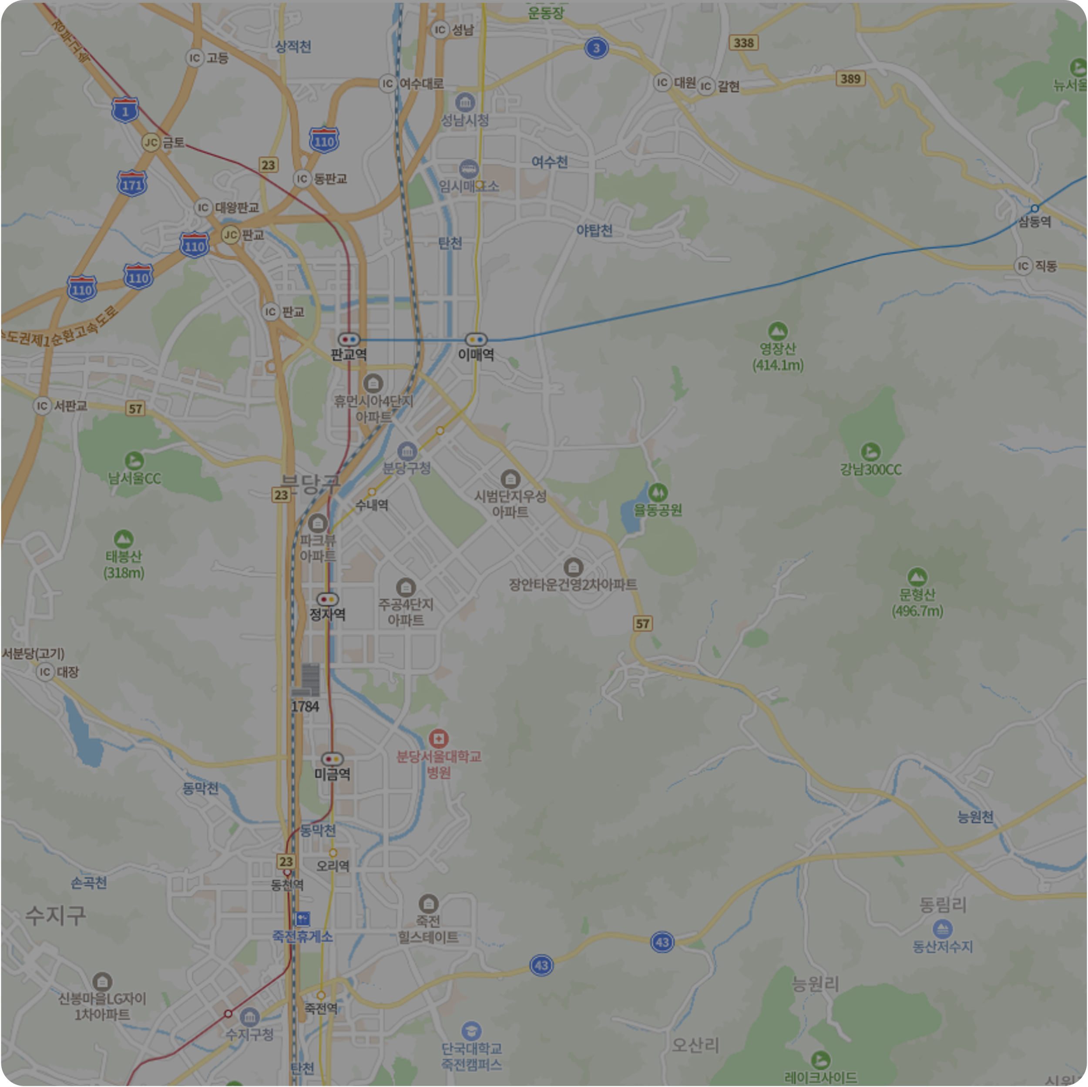
모란
근접 지역
부동산 가이드
본사
야탑
판교
서현
수내
정자
광주
부동산 가이드
지역 생활권 정보
사내 부동산 상담 서비스 안내
수지

Slide 2
01
부동산 가이드
(단위: 만 원)
판교
모란
야탑
서현
수내
정자
수지
광주
출퇴근
소요시간
(예상)
대중교통
자가용
셔틀버스
자전거
도보
5분
5분
5분
10분
15분
15년
70
1.2~1.5억
-
10년
90
2.2~2.8억
3~3.5억
15년
100
3~6억
6~8억
10년
300~600
7~15억
12~30억
30분
20분
25분
40분
90분
25년
60
1~1.2억
-
10년
70~80
1.7~2.3억
1.7~2.5억
25년
70
2~3억
-
20년
100~150
3~6억
5~8억
20분
15분
15분
25분
60분
25년
60
1~1.5억
-
20년
70~80
1.5~2억
1.5~2.5억
25년
80
2~3.5억
-
25년
150~200
4~8억
8~12억
20분
15분
-
25분
50분
25년
50~60
1~1.5억
-
20년
80
2억
2~2.5억
25년
60~80
2~3억
-
25년 이상
150~200
5~9억
8~15억
25분
15분
-
25분
50분
25년
60
1~1.5억
-
20년
70~90
1.7~2.2억
1.7~2.5억
25년
70~90
1.5~2.5억
-
25년 이상
150~200
6~10억
10~18억
30분
20분
20분
30분
70분
25년
60~70
1.2~1.7억
-
20년
80~100
2~3억
2~3억
25년
80~100
2~3.5억
-
20년
300~500
10~17억
15~25억
40분
30분
-
50분
-
15년
50
1~1.5억
-
15년
70~80
1.5~2.5억
1.5~2.5억
10년
70
2.5~5억
4~6억
15년
200~300
4~8억
7~12억
50분
30분
-
40분
-
10년
40~50
0.8~1.2억
-
10년
-
-
-
10년
70~80
2~3.5억
3~6억
10년
100~150
3.5~4.5억
6~8억
원룸
오피스텔
빌라
아파트
평균연한
월세
전세
매매
평균연한
월세
전세
매매
평균연한
월세
전세
매매
평균연한
월세
전세
매매
* 월세 보증금 기준: 원룸, 오피스텔, 빌라 1000만원 / 아파트 1억 기준

Slide 3
02
지역 생활권 정보
수내
정자
수지
광주
반경 00km
반경 00km
반경 00km
반경 00km
생활
상권
롯데백화점
생활
상권
롯데백화점
생활
상권
롯데백화점
생활
상권
롯데백화점
행정
분당구청
행정
분당구청
행정
분당구청
행정
분당구청
공원
분당 중앙공원, 황새울공원
공원
분당 중앙공원, 황새울공원
공원
분당 중앙공원, 황새울공원
공원
분당 중앙공원, 황새울공원
의료
분당 서울대병원
의료
분당 서울대병원
의료
분당 서울대병원
의료
분당 서울대병원
문화
체육
황새울 국민체육센터,
성남 백현야구장
문화
체육
황새울 국민체육센터,
성남 백현야구장
문화
체육
황새울 국민체육센터,
성남 백현야구장
문화
체육
황새울 국민체육센터,
성남 백현야구장
취미
한국 잡월드
취미
한국 잡월드
취미
한국 잡월드
취미
한국 잡월드
교통
버스
강남, 여의도, 사당, 서울역,
남대문, 광진구, 부천, 고양,
의왕, 과천, 용인, 군포
교통
버스
강남, 여의도, 사당, 서울역,
남대문, 광진구, 부천, 고양,
의왕, 과천, 용인, 군포
교통
버스
강남, 여의도, 사당, 서울역,
남대문, 광진구, 부천, 고양,
의왕, 과천, 용인, 군포
교통
버스
강남, 여의도, 사당, 서울역,
남대문, 광진구, 부천, 고양,
의왕, 과천, 용인, 군포
지하철
수내역 수인분당선
지하철
수내역 수인분당선
지하철
수내역 수인분당선
지하철
수내역 수인분당선
주변 부동산 안내
주변 부동산 안내
주변 부동산 안내
주변 부동산 안내
ㅇㅇㅇ 부동산
ㅇㅇㅇ 부동산
ㅇㅇㅇ 부동산
ㅇㅇㅇ 부동산
경기도 성남시 분당구 황새울로
경기도 성남시 분당구 황새울로
경기도 성남시 분당구 황새울로
경기도 성남시 분당구 황새울로
010-0000-0000
010-0000-0000
010-0000-0000
010-0000-0000
ㅇㅇㅇ 중개사님
ㅇㅇㅇ 중개사님
ㅇㅇㅇ 중개사님
ㅇㅇㅇ 중개사님

Slide 4
03
사내 부동산 상담 서비스 안내
Q.1
부동산 상담 서비스가 뭔가요?
사옥 인근의 부동산 정보가 부족한 구성원이
만족스러운 집을 구할 수 있도록 담당자가 직접
상담을 통해 도움을 드리는 서비스입니다!
Q.2
와! 그럼 어떤 정보를 얻을 수 있나요?
각 생활권 정보(치안, 편의 등)부터 출퇴근 소요 시간,
셔틀버스 탑승 가능 여부, 생활권 별 시세 등 정보는 물론이고
필요하시면 매물도 찾아 드립니다!
Q.3
오호, 서비스는 어떻게 신청할 수 있나요?
담당자(행복지원셀 ㅇㅇㅇ 프로)에게 연락주세요!
문자 및 전화: 010-0000-0000
이메일: ㅇㅇㅇ@midasit.com

